Slide 1
www.zeitfuerdeutsch.com

Slide 2
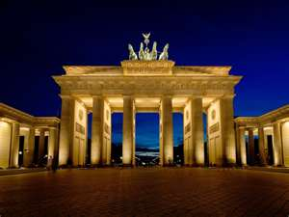
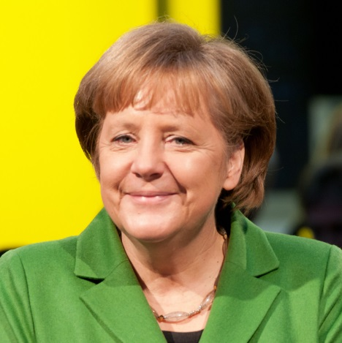
People 2
Angela Merkel
Heidi Klum
LO: Say some facts about Angela Merkel
and Heidi Klum
SC
I can describe Angela Merkel and Heidi Klum
I know what Merkel and Klum do
I know some information about their childhood and past
I know some information about their careers

Slide 3
Das Kartenspiel
Yes, correct
No, incorrect
Good
Super
Excellent
Fantastic
Brilliant
Wonderful
Great
Tremendous/super/great
Beautiful/great
Ja, Richtig
Nein, Falsch
Gut
Super
Ausgezeichnet
Fantastisch
Brilliant
Wunderbar
Großartig
Prima
Schön

Slide 4
Angela Merkel
Chancellor of Germany
Bundeskanzlerin von Deutschland
Video Link

Slide 5
Angela Merkel
Ich wurde 1954 in Hamburg geboren
Ich bin seit 2005 die Bundeskanzlerin von Deutschland
Ich bin in der DDR aufgewachsen
I was born in 1954 in Hamburg
I have been the chancellor of Germany since 2005
I grew up in the GDR (the former East Germany)

Slide 6
Angela Merkel
Bevor ich Politikerin wurde, war ich Physikerin
Ich habe keine Kinder
Ich spreche Deutsch und Russisch
Ich habe Angst vor Hunden
Before I became a politician, I was a physisist
I don’t have any children
I speak German and Russian
I am afraid of dogs

Slide 7
Heidi Klum
Model, Presenter, Producer, Singer
Model, Moderatorin, Produzentin, Sängerin
Video Link

Slide 8
Heidi Klum
Ich wurde 1973 in Bergisch Gladbach geboren
Ich bin Jurorin bei der US TV-Sendung ‘America’s Got Talent’
Ich war Moderatorin bei der 2006 Fußball- WM
I was born in 1973 in Bergish Gladbach
I am a judge on the US TV Show – America’s Got Talent
I was a presenter at the 2006 Football World Cup

Slide 9
Heidi Klum
Ich bin erfolgreiche Geschäftsfrau
Ich bin auch erfolgreiche Schauspielerin
Ich spreche Deutsch und Englisch
Ich habe vier Kinder
I am a successful businesswoman
I am also a successful actress
I speak German and English
I have four children

Slide 10
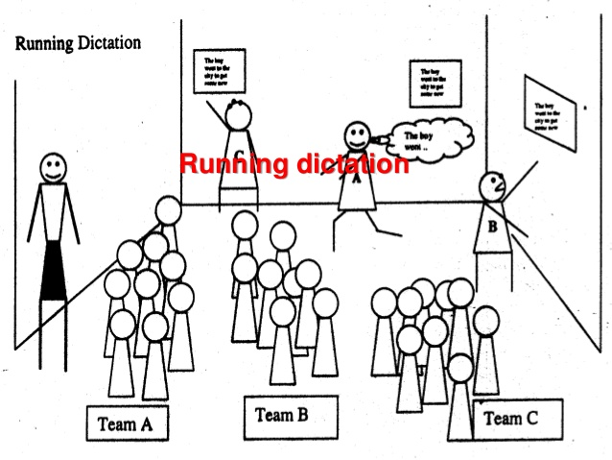
Running Dictation

Slide 11
?
Who is speaking?

Slide 12
People 2
Angela Merkel
Heidi Klum
LO: Say some facts about Angela Merkel
and Heidi Klum
SC
I can describe Angela Merkel and Heidi Klum
I know what Merkel and Klum do
I know some information about their childhood and past
I know some information about their careers

